Slide 1
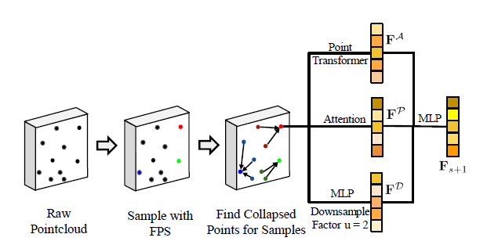
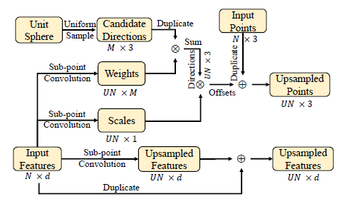
2.신기술 논문
3D Point Cloud 압축에 대한 연구
00개발팀 000
배경 및 목적
다양한 어플리케이션의 3D data 복잡도 증가 → 저장 및 전송 과정의 Data압축 필요성 증가
기존 Convolution 기법 적용에 한계 존재
트리형태 용량압축, 포인트 특성기반 접근 → 다양한 Density 유지
* 각주 내용0000
논문 주요 특징
Encoding : Point를 Down sampling하고 Point 별 특징에 대하여 학습 Local geometry와 density를 세가지 인코딩으로 성능 확보 (Density / Local Position / Ancestor Embedding)
Decoding : Encoding의 Feature를 이용하여 Up sampling
<Density-preserving Encoder>
<Density-recovering Decoder>
결론 및 기대효과
3D Point Cloud의 압축율과 복원 정확도 및 local density 복원 관점에서 최신 기술 대비 우수
처리 시간 및 메모리 사용량 관점에서 기존 기술 대비 우수
LiDAR, ToF 등 Dense한 3D Point cloud의 해상도 향상에 활용 가능
* 각주 내용0000

